Slide 1
副鏡の仕様検討
栗田光樹夫
第29回望遠鏡技術検討会
於ナガセインテグレックス

Slide 2
はじめに
観測波長
結像性能
イメージサイズ
（ＦＷＨＭ）
 | M1 | M2 | M3
合計 | 0.15 | 0.05 | 0.05
r0 m | 2.24 | 6.73 | 6.73
Scaled r0 m |  | 1.89 | 1.34
各鏡に誤差配分
イメージサイズ
0”.166
2.03
イメージサイズを
Ｒ0に換算
各工程にr0で
誤差配分
Σr₀^{-5/3}

Slide 3
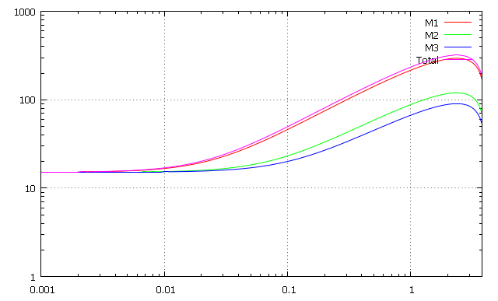
全光学系
r₀2.03ｍ、λ1.65um
形状誤差RMS nm
3.8
2点距離 m

Slide 4
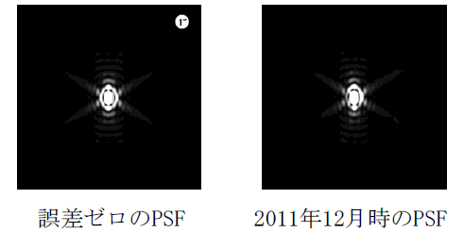
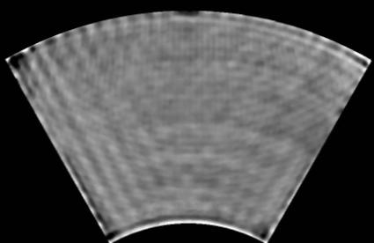
主鏡の場合
r₀2.24ｍ、λ1.65um
鏡
支持機構

Slide 5
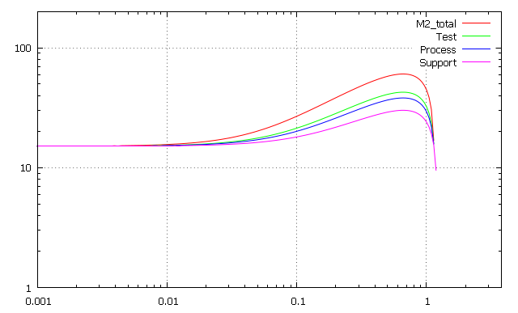
副鏡 たたき台
R₀1.86ｍ、λ1.65um

Slide 6
計測方法 アリゾナの場合
干渉計
形式：Ｆｉｚｅａｕ干渉計＋ステッチング
課題：
・現有設備と技術で実現可能性はある。
（偏光干渉計、研削盤）
・参照素子の形状を保持する支持機構と加工技術
備考：
・自重たわみは天頂時に主鏡の水平時の2倍になる
→支持機構への要求は主鏡より厳しい
・望遠鏡用の光学系ほど低熱膨張罪である必要はない
・屈折率の一様性も厳しくない

Slide 7
議論 （講演後に資料に追加）
副鏡の仕様が厳しい
一般の望遠鏡に比べて副鏡の口径比が大きく、副鏡の製作精度がさほど緩和しない
主鏡の製作精度に余裕があるので、副鏡への誤差配分を大きくしたい
補償光学からの要請はどうか

